Slide 1
专题一
之 典型电路设计示例

Slide 2
直流电源电路仿真法
举例1：构建图5-31所示的RC电路如图5-32所示，保存为exm_1.mdl，直流电源10V，电阻R=1，C=500F，需要观察：（1）流过电阻的电流波形；（2）电容器端电压波形。

Slide 3
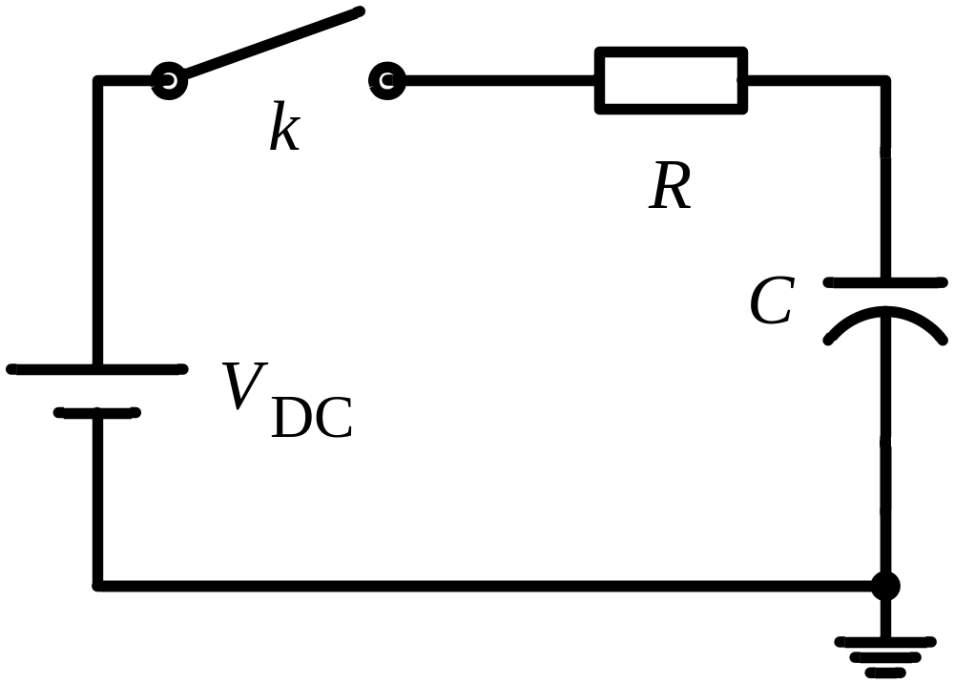
RC充电电路模型

Slide 4
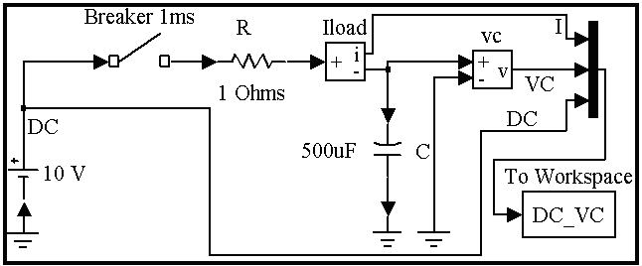
RC充电电路仿真模型

Slide 5
所需功能模块
①直流电压源（DC Voltage Source）：在SimPowerSystems的模块库中的Electrical Sources模块库中调用；
②开关Breaker模块：在SimPowerSystems的模块库中的Elements模块库中调用；
③串联性分支模块series RLC Branch：在SimPowerSystems的模块库中的Elements模块库中调用，需要连续调用两次，分别构建电阻R和电容C，其参数如图5-32所示；
④Current Measurement和Voltage Measurement：在SimPowerSystems的模块库中的measurements模块库中调用，并按照图5-32中所示名称进行命名；
⑤Mux模块：在Simulink 模块库中的Signal Routings模块库中调用；
⑥To Workspace模块：在Simulink 模块库中的“Sinks” 模块库中调用；
⑦input Ground和output Ground：在SimPowerSystems的模块库中的Connectors模块库中调用。

Slide 6
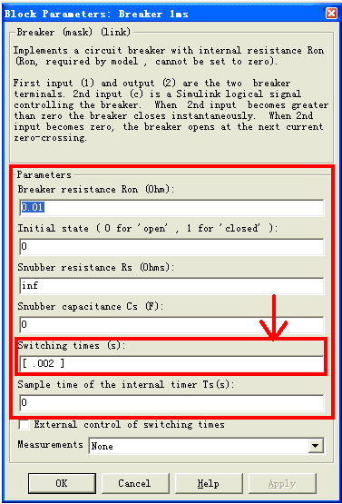
设置Breaker模块参数

Slide 7
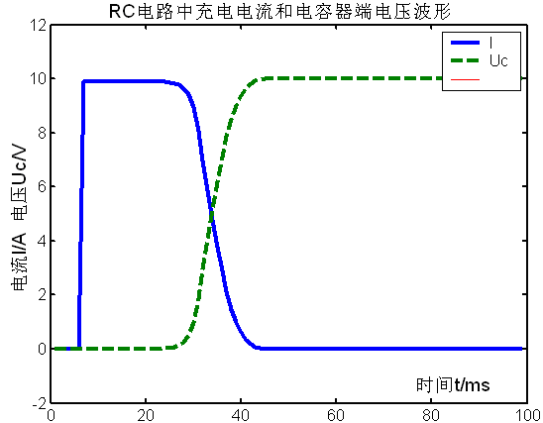

RC电路中充电电流和电容器端电压波形

Slide 8
交流电压源电路仿真法
举例2：构建图5-35所示的交流电压源仿真电路模型，保存为exm_2.mdl。需要观察：（1）流过电阻的电流；（2）电阻端电压。

Slide 9
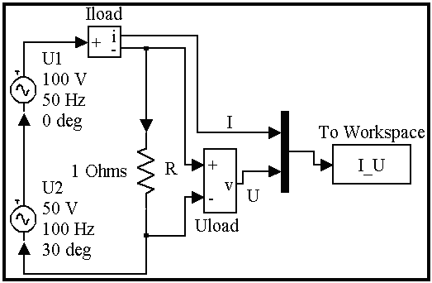
交流电压源仿真电路模型

Slide 10
所需功能模块
①交流电压源（AC Voltage Source）：在SimPowerSystems的模块库中的Electrical Sources模块库中调用，连续调用两次，按照图5-35所示参数进行设置；
②串联性分支模块series RLC Branch：在SimPowerSystems的模块库中的Elements模块库中调用，构建电阻R，其参数见图5-35所示；
③Current Measurement和Voltage Measurement：在SimPowerSystems的模块库中的measurements模块库中调用，并按照图5-35所示名称进行命名；
④Mux模块：在Simulink 模块库中的Signal Routings 模块库中调用；
⑤To Workspace模块：在Simulink 模块库中的Sinks模块库中调用。

Slide 11
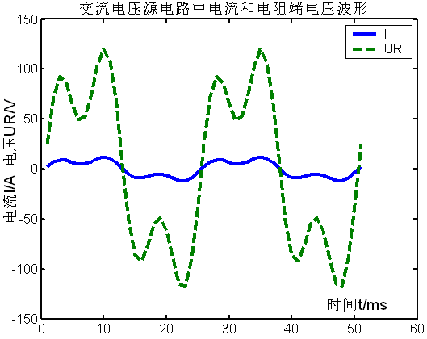
交流电压源电路中电流和电阻端电压波形

Slide 12
交流电流源电路仿真法
举例3：构建图5-37所示的交流电流源仿真电路模型，保存为exm_3.mdl。需要观察：（1）流过电阻的电流；（2）电阻端电压。

Slide 13
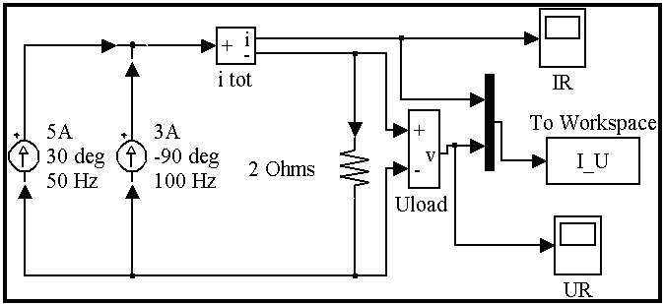
交流电流源仿真电路模型

Slide 14
所需功能模块
①交流电流源（AC Current Source）：在SimPowerSystems的模块库中的Electrical Sources模块库中调用，连续调用两次，按照图5-37所示参数进行设置；
②串联性分支模块series RLC Branch：在SimPowerSystems的模块库中的Elements模块库中调用，构建电阻R（构建方法同前），其参数见图5-37所示；
③Current Measurement和Voltage Measurement：在SimPowerSystems的模块库中的measurements模块库中调用，并按照图5-37所示名称进行命名；
④Mux模块：在Simulink 模块库中的Signal Routings模块库中调用；
⑤To Workspace模块：在Simulink 模块库中的Sinks模块库中调用；
⑥Scope模块：在Simulink的sinks模块库中调用，并按照图5-37所示名称进行命名。

Slide 15
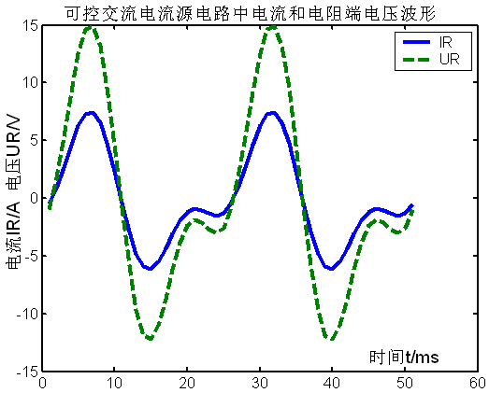
交流电流源电路中电流和电阻端电压波形

Slide 16
可控交流电流源电路仿真法
举例4：构建图5-39所示的可控交流电流源仿真电路模型，保存为exm_4.mdl。需要观察：（1）流过电阻的电流；（2）电阻端电压。

Slide 17
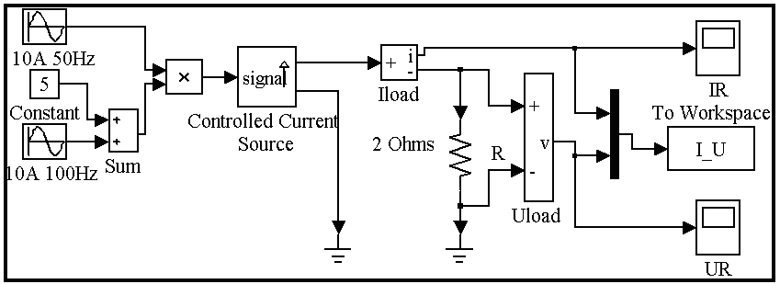
可控交流电流源仿真电路模型

Slide 18
所需功能模块
①交流电流源（AC Current Source）：在SimPowerSystems的模块库中的Electrical Sources模块库中调用，连续调用两次，按照图5-39中所示参数进行设置；
②可控电流源（Controlled Current Source）：在SimPowerSystems的模块库中的Electrical Sources模块库中调用，按照图5-27中所示参数进行设置；
③串联性分支模块series RLC Branch：在SimPowerSystems的模块库中的Elements模块库中调用，构建电阻R，其参数见图5-39中所示；
④Current Measurement和Voltage Measurement：在SimPowerSystems的模块库中的measurements模块库中调用，并按照图5-39中所示名称进行命名；
⑤Mux模块：在Simulink 模块库中的“Signal Routings” 模块库中调用；

Slide 19
接前
⑥Constant模块：在Simulink的“Sources” 模块库中调用；按照图5-39中设置参数为5，
⑦Sum模块：在Simulink 模块库中的“Math Operations” 模块库中调用，按照图5-39中所示，本例选择“rectangular”（矩形），将List of signs栏置为++；
⑧Product模块：在Simulink 模块库中的“Math Operations” 模块库中调用；
⑨To Workspace模块：在Simulink 模块库中的“Sinks” 模块库中调用；
⑩Scope模块：在Simulink模的sinks模块库中调用，并按照图5-39中所示名称命名。

Slide 20
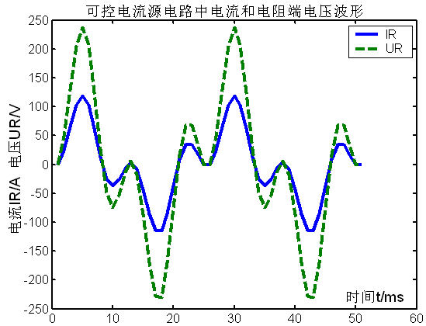
可控电流源电路中电流和电阻端电压波形

Slide 21
可控交流电压源电路仿真法
举例5：构建图5-41所示的可控交流电压源仿真电路模型，保存为exm_5.mdl。需要观察：（1）电容器C1端电压波形；（2）电容器C2端电压波形。

Slide 22
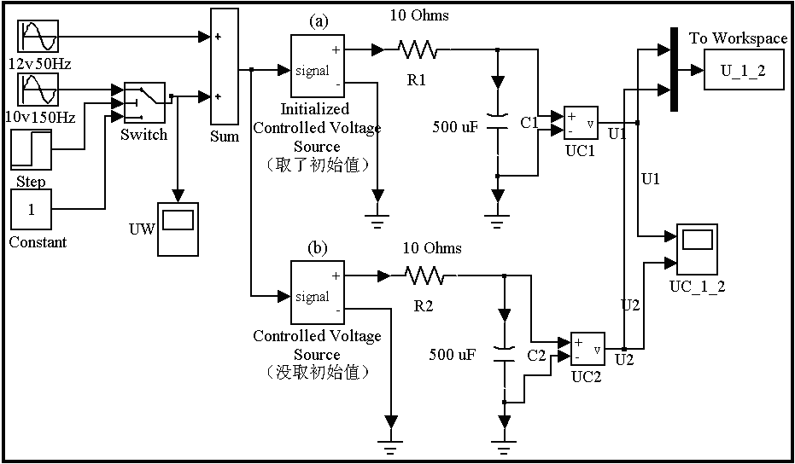
可控交流电压源仿真电路模型

Slide 23
所需功能模块
①交流电压源（AC Voltage Source）：在SimPowerSystems的模块库中的Electrical Sources模块库中调用，连续调用两次，按照图5-41中所示参数进行设置；
②可控电压源（Controlled Voltage Source）：在SimPowerSystems的模块库的Electrical Sources模块中连续调两次，分别按照图5-42（a）和（b）中所示参数进行设置；
③串联性分支模块series RLC Branch：在SimPowerSystems的模块库中的Elements模块中连续调用四次，构建电阻R1和R2、电容器C1和C2，其参数见图5-41中所示；
④Voltage Measurement：在SimPowerSystems的模块库中的measurements模块中连续调用两次，并按照图5-41中所示名称进行命名为UC1和UC2；

Slide 24
接前
⑤Mux和Switch模块：在Simulink 模块库中的“Signal Routings” 模块库中调用；
⑥Constant模块：在Simulink 模块库中的“Sources” 模块库中调用，按照图5-41中所示参数，设置为1；
⑦Sum模块：在Simulink 模块库中的“Math Operations” 模块库中调用，按照图5-41中所示参数，本例选择“rectangular”（矩形），将List of signs栏置为++；
⑧Step：在Simulink 模块库中的“Sources” 模块库中调用；
⑨To Workspace模块：在Simulink 模块库中的“Sinks” 模块库中调用；
⑩Scope模块：在Simulink模块库的sinks模块库中连续调两次，并按照图5-41中所示分别命名为UW和UC_1_2；

Slide 25
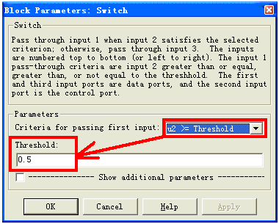
设置Switch模块的参数

Slide 26
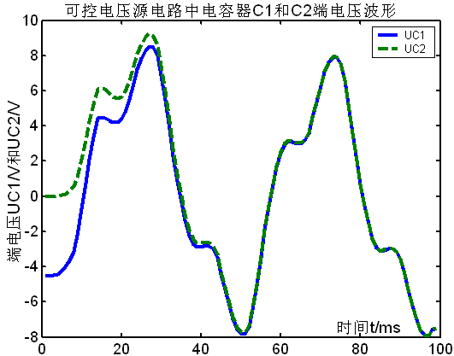
可控电压源电路中电容器C1和C2端电压波形

Slide 27
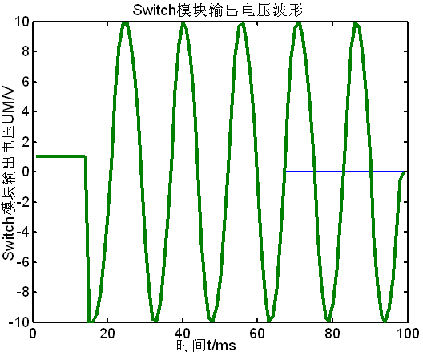
Switch模块输出电压波形

Slide 28
谢谢！

